Slide 1
МИНИСТЕРСТВО ОБРАЗОВАНИЯ ИРКУТСКОЙ ОБЛАСТИ Государственное бюджетное профессиональное образовательное учреждение Иркутской области «Ангарский промышленно – экономический техникум»
ОТЧЁТ
по практической подготовке в виде учебной практике профессионального модуля (ПМ.01) Разработка модулей программного обеспечения для компьютерных систем
по специальности 09.02.07 Информационные системы и программирование
обучающегося 3 курса группы ИСПП-5
Швидко Ивана Анатольевича
Руководитель практики:
Аверьянов Николай Владимирович
г. Ангарск 2023 г.

Slide 2
Цели и задачи учебной практики
Целью учебной практики является овладение видом профессиональной деятельности Разработка модулей программного обеспечения для компьютерных систем, общими и профессиональными компетенциями по специальности.
Основные задачи учебной практики:
Анализ предметной области;
Развить готовность выполнять поставленные профессиональные задачи;
Разработка программных модулей¸ оптимизированных для работы;
Тестирование разработанных программных модулей на соответствие функциональным требованиям.

Slide 3



Программное обеспечение
SQL Server Management Studio
Microsoft Visio
Microsoft Visual Studios

Slide 4
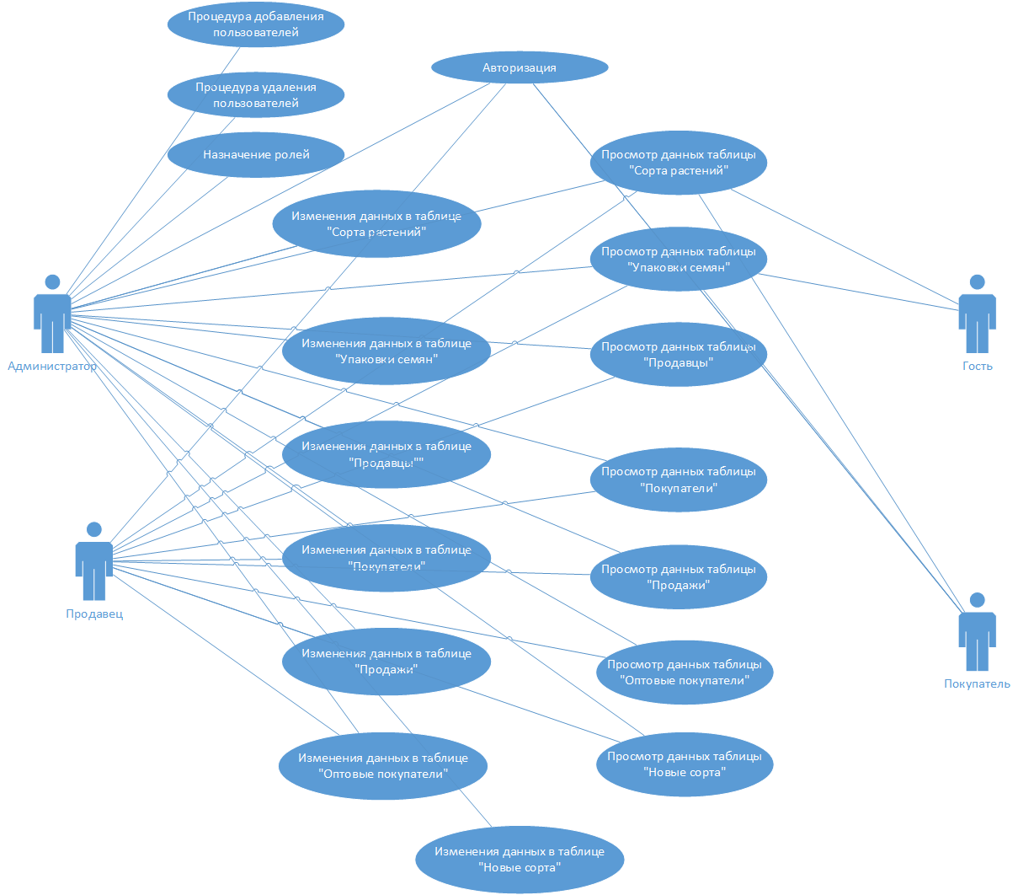
Диаграмма вариантов использования

Slide 5
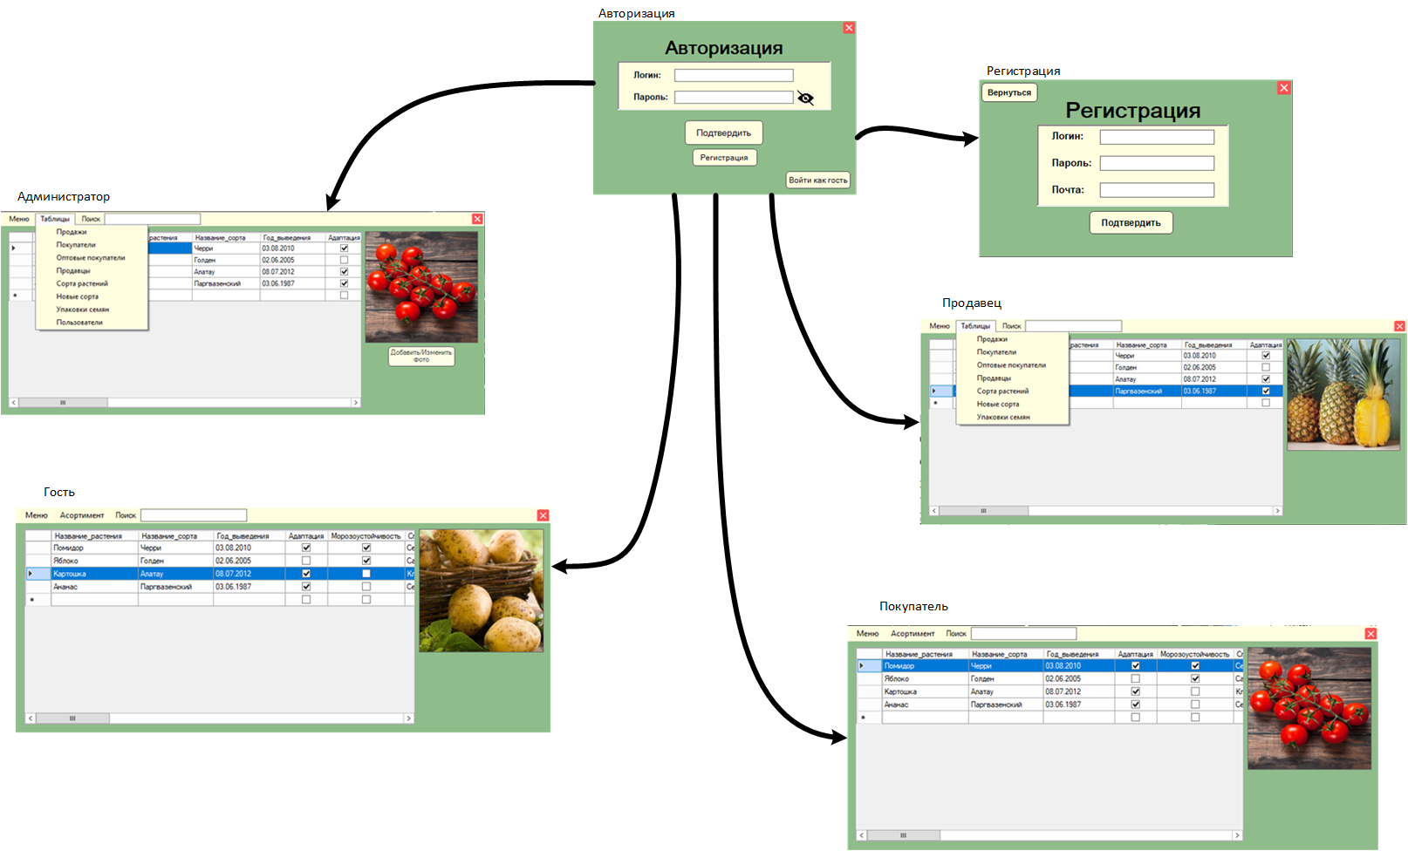
Карта переходов

Slide 6
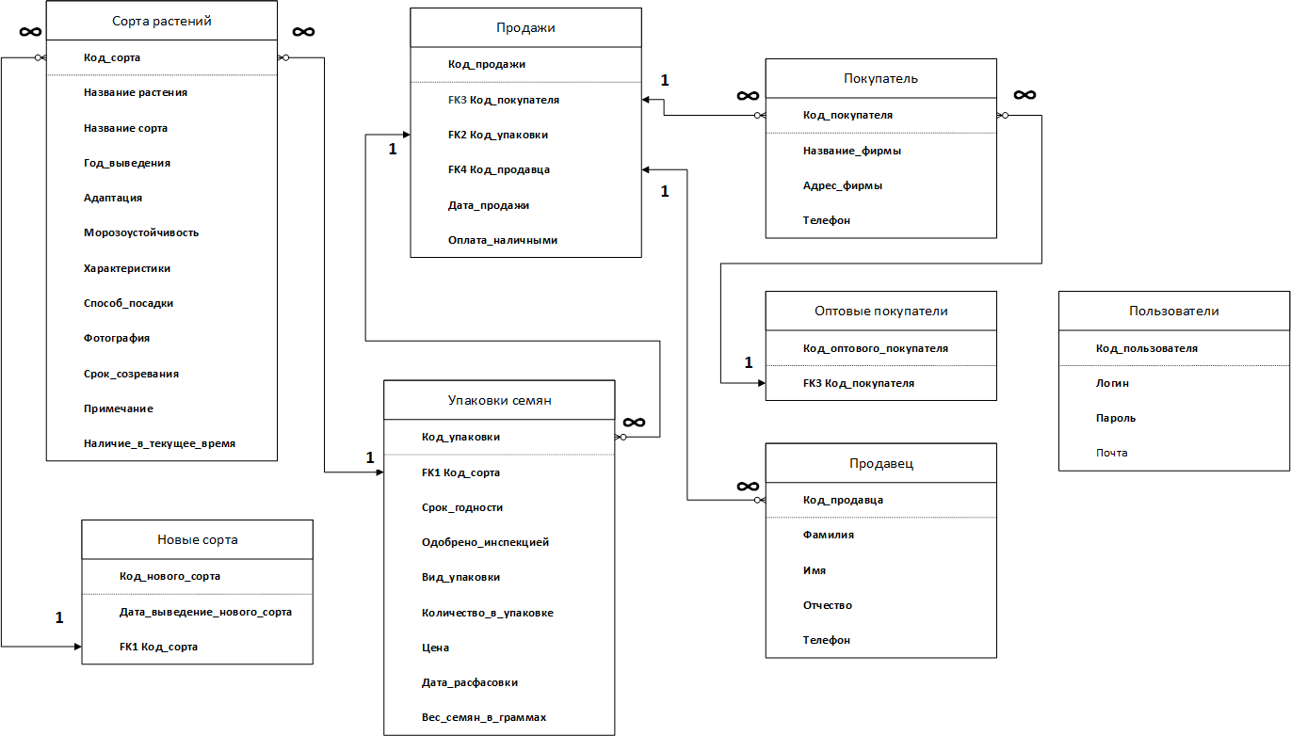
Логическая модель данных

Slide 7
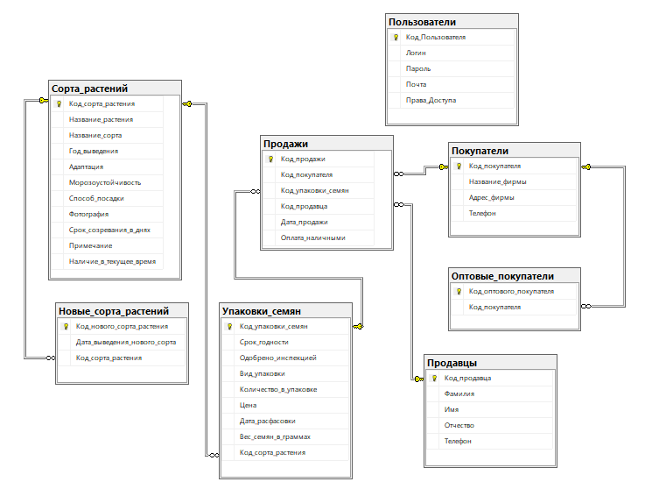
Физическая модель данных

Slide 8
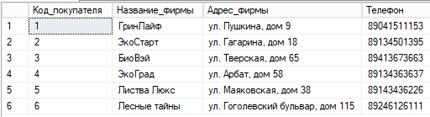


Разработка серверной части базы данных
Создание таблиц
Таблица «Покупатели»
Таблица «Оптовые покупатели»
Таблица «Продавцы»

Slide 9

Таблица «Сорта растений»
Таблица «Новые сорта растений»
Таблица «Упаковки семян»

Slide 10
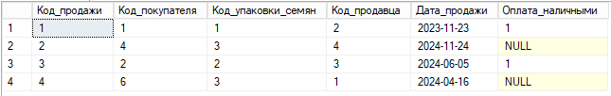
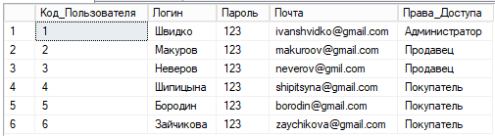
Таблица «Продажи»
Таблица «Пользователи»

Slide 11
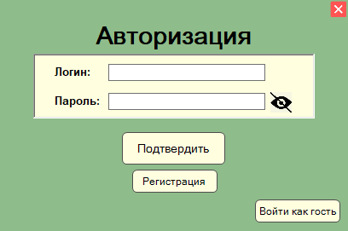
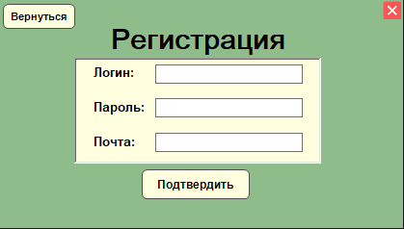
Разработка клиентской части приложения
Форма авторизации
Форма регистрации

Slide 12
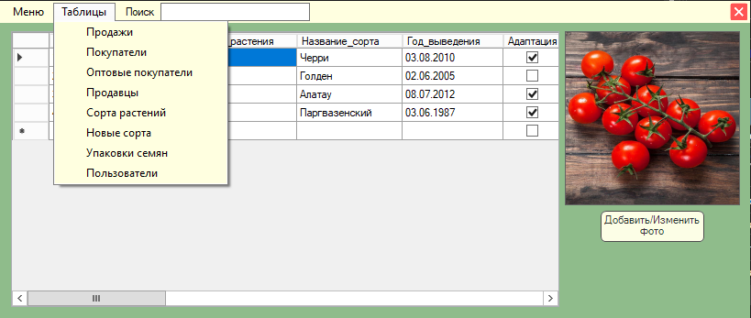
Форма администратора

Slide 13
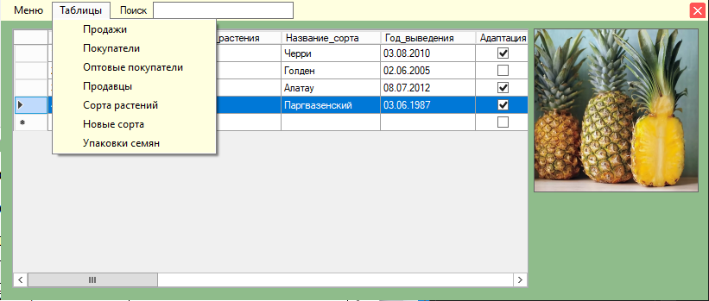
Форма продавца

Slide 14
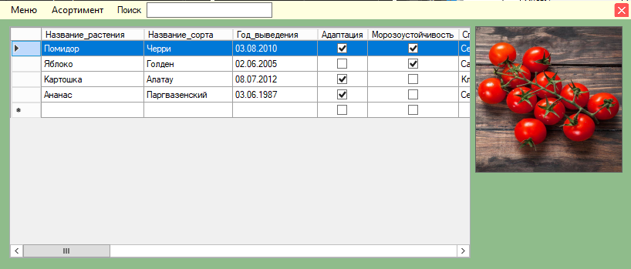
Форма покупателя

Slide 15
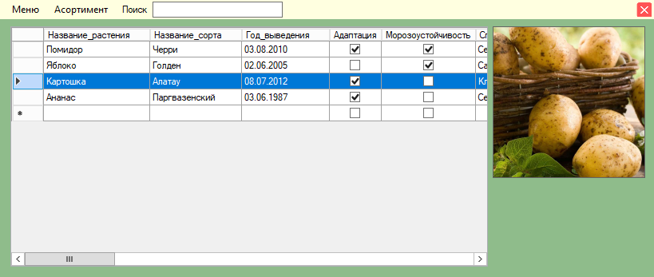
Форма гостя

Slide 16
Заключение
В результате учебной практики был проведен анализ предметной области, спроектирована и разработана информационная система «Учёт продаж сортов растений», серверная часть которой была реализована в MS SQL, а клиентская часть в MS Visual Studios.
Цель учебной практики были достигнуты путем проектирования и прототипирования информационной системы и интеграции программных модулей.
Это позволяет сделать вывод, что поставленные цели и задачи выполнены в полном объеме.

Slide 17
МИНИСТЕРСТВО ОБРАЗОВАНИЯ ИРКУТСКОЙ ОБЛАСТИ Государственное бюджетное профессиональное образовательное учреждение Иркутской области «Ангарский промышленно – экономический техникум»
ОТЧЁТ
по практической подготовке в виде учебной практике профессионального модуля (ПМ.01) Разработка модулей программного обеспечения для компьютерных систем
по специальности 09.02.07 Информационные системы и программирование
обучающегося 3 курса группы ИСПП-5
Швидко Ивана Анатольевича
Руководитель практики:
Аверьянов Николай Владимирович
г. Ангарск 2023 г.

